Slide 1
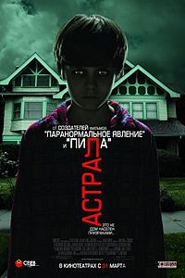
Астрал часть 1
Подзаголовок: Жанр — ужасы, триллер, сверхъестественное

Slide 2
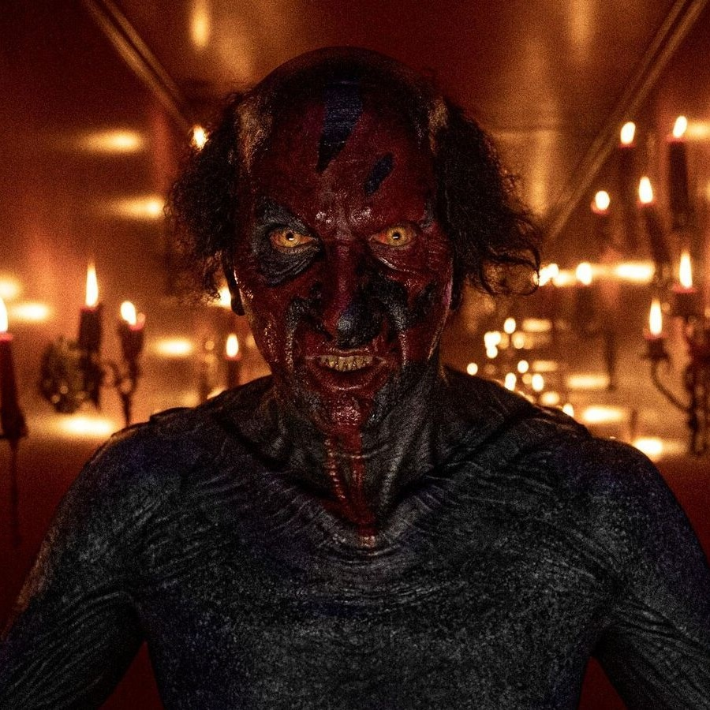
Общая информация
Год выпуска: 2010
Режиссёр: Джеймс Ван
Сценарист: Ли Уоннелл
Продюсер: Джейсон Блум
Бюджет: $1.5 млн
Сборы: $97 млн

Slide 3
Общая информация
Джош и Рене переезжают со своими детьми в новый дом,
но не успевают толком распаковать вещи, как начинаются
странные события. Необъяснимо перемещаются предметы,
в детской звучат странные звуки… Но в настоящий ужас
приходят родители, когда их десятилетний сын Далтон
впадает в кому. Все усилия врачей в больнице помочь
мальчику безуспешны.

Slide 4
Основные Актеры
Основные персонажи
Джош Ламберт (Патрик Уилсон): Отец, скрывающий свой собственный опыт с астральной проекцией.
Рене Ламберт (Роуз Бирн): Мать, которая пытается понять, что случилось с её сыном.
Далтон Ламберт (Тай Симпкинс): Сын, чья душа застряла в астральной реальности.
Элис Рейнер (Лин Шэй): Эксперт по паранормальным явлениям, которая помогает семье.

Slide 5
Ключевые темы
Астральная проекция и связь с другими мирами.
Психологический страх и паранормальные явления.
Семейные узы и их испытания в экстремальных условиях.

Slide 6
Стилистика и атмосфера
Жанровые особенности: Ужасы с элементами триллера.
Стилистика Джеймса Вана: Тревожная музыка, нестандартные ракурсы, использование тени и света для создания напряжения.
Эстетика фильма: Тёмные, приглушённые тона, минималистические декорации.

Slide 7


